Slide 1
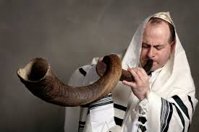
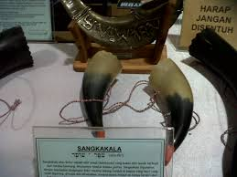
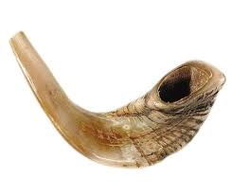
Sangkakala atau sangka adalah sejenis alat tiup yang terbuat dari cangkang kerang.Alat tiup ini disebut sangkakala karena bernama sangka dan ditiup secara berkala atau bunyian berkala. Pada zaman dahulu sangkakala biasa digunakan dalam saat tertentu, seperti untuk meminta perhatian orang banyak, ketika hendak mulai berperang, mengumpulkan prajurit dan banyak lagi kegunaan sangkakala.

Slide 2
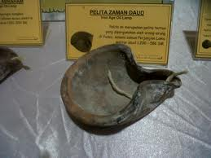

Pelita jaman Daud
Pelita jaman Yesus

Slide 3
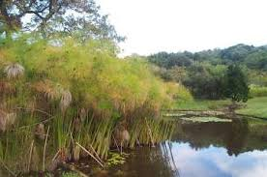
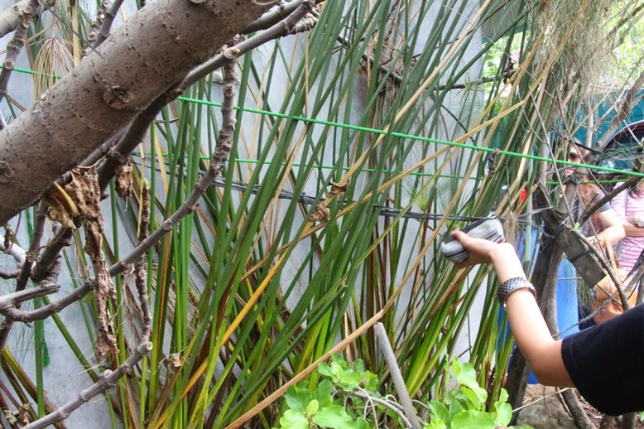

Papirus atau Papyrus (nama ilmiah: Cyperus papyrus) adalah sejenis tanaman air yang dikenal sebagai bahan untuk membuat kertas pada zaman kuno. Tanaman ini umumnya dijumpai di tepi dan lembah Sungai Nil. Kira-kira 3500 SM, bangsa Mesir Kuno sudah memanfaatkan papirus. Mereka pada saat itu membuat kertas dari kulit-kulit tipis atau kulit-kulit halus papirus, sebelum kertas (seperti yang kita kenal sekarang) ditemukan.

Slide 4
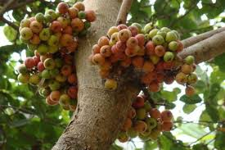
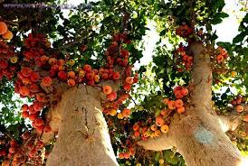
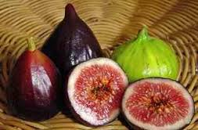
Pohon ara (Ficus carica), bersama-sama dengan pohon zaitun dan tanaman anggur, adalah salah satu tanaman yang paling menonjol dalam Alkitab, disebutkan dalam lebih dari 50 ayat. ( Hak 9 :8-13,Hab 3 :17)) Pohon ara adalah tanaman asli Asia Barat Daya, Israel, Siria, dan Mesir, serta terkenal karena umurnya yang sangat panjang. Meskipun tumbuh liar, pohon ini perlu dibudidayakan untuk memperoleh hasil yang baik. ( Lukas 13 : 6-9) Pohon ara cukup mampu beradaptasi dengan berbagai jenis tanah, bahkan tumbuh dengan baik di tanah yang berbatu-batu. Tingginya dapat mencapai kira-kira 9 m, dengan diameter batang kira-kira 0,6 m, dan memiliki cabang-cabang yang melebar. Meskipun khususnya dianggap berharga karena buahnya, pohon ini juga sangat bernilai karena menjadi penaungan yang baik. ( Yoh 1:48-50) Daun-daunnya besar, lebarnya mencapai 20 cm atau lebih. Pohon ara pertama kali disebutkan sewaktu Adam dan Hawa menyemat daun-daunnya untuk dijadikan penutup pinggang. ( Kej 3 : 7) Di beberapa bagian Timur Tengah, daun-daun ara masih dijahit dan digunakan untuk membungkus buah dan untuk berbagai kegunaan lain.

Slide 5
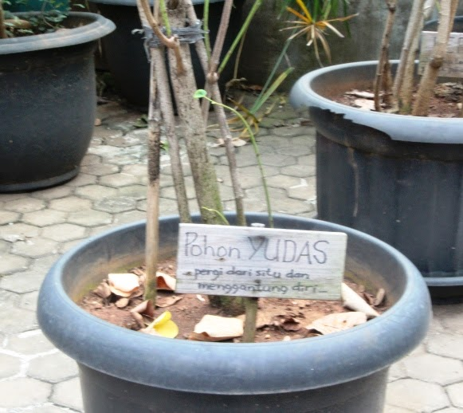
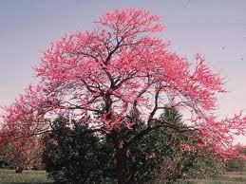
Judas Tree (Cercis siliquastrum) merupakan sebutan untuk suatu jenis pohon yang berbunga merah. Nama latinnya Cercis siliquastrum. Dipercaya bahwa dulu pohon ini berbunga putih, namun setelah Yudas menggantung diri warna bunganya berubah menjadi merah karena darah dan karena malu. Ada pendapat bahwa kata Judas kemungkinan berasal dari nama pohon ini dalam bahasa Prancis Arbre de Judée yang berarti pohon Judea berdasarkan tempat tumbuhan ini banyak dijumpai, yaitu di suatu daerah berbukit.

Slide 6
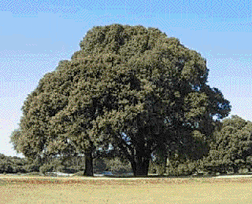
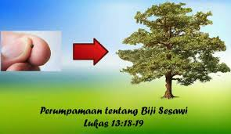
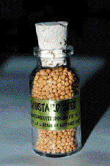
Biji sesawi dapat berasal dari tiga jenis tanaman yang berbeda: biji sesawi hitam (nigra), biji sesawi Indian berwarna coklat (juncea), dan biji sesawi putih atau kuning (hirta / sinapis alba). Diameter biji sesawi kurang lebih 1 milimeter. Apabila biji-biji itu ditempatkan dalam botol, maka kita dapat memperkirakan seberapa besarnya. Biji sesawi biasa dipakai sebagai bahan penyedap makanan. Di bagian benua Indian, biji sesawi bahkan langsung digoreng pada minyak; biji-biji itu cepat masak dalam minyak dan meletus menebarkan aroma dan rasa sedap pada minyak. Biji sesawi mengandung pelbagai macam vitamin: A, Thiamin (B1), Riboflavin (Vit. B2), Niacin (Vit. B3), B6, Folate (Vit. B9), B12, C, E, K; juga mengandung protein, energi, karbohidrat, lemak, kalsium, zat besi, magnesium, phosphorus, potassium, sodium, zinc, dll.
Dalam Matius 13:32, Yesus bersabda, “Memang biji itu yang paling kecil dari segala jenis benih, tetapi apabila sudah tumbuh, sesawi itu lebih besar dari pada sayuran yang lain, bahkan menjadi pohon, sehingga burung-burung di udara datang bersarang pada cabang-cabangnya.” Memang, meski biji sesawi itu sangat kecil sekali ukurannya, namun, jika biji itu bertunas dan bertumbuh, ia akan menjadi sebuah pohon yang besar.

